Slide 1
第四章 矩阵分析
4.5 矩阵级数

Slide 2
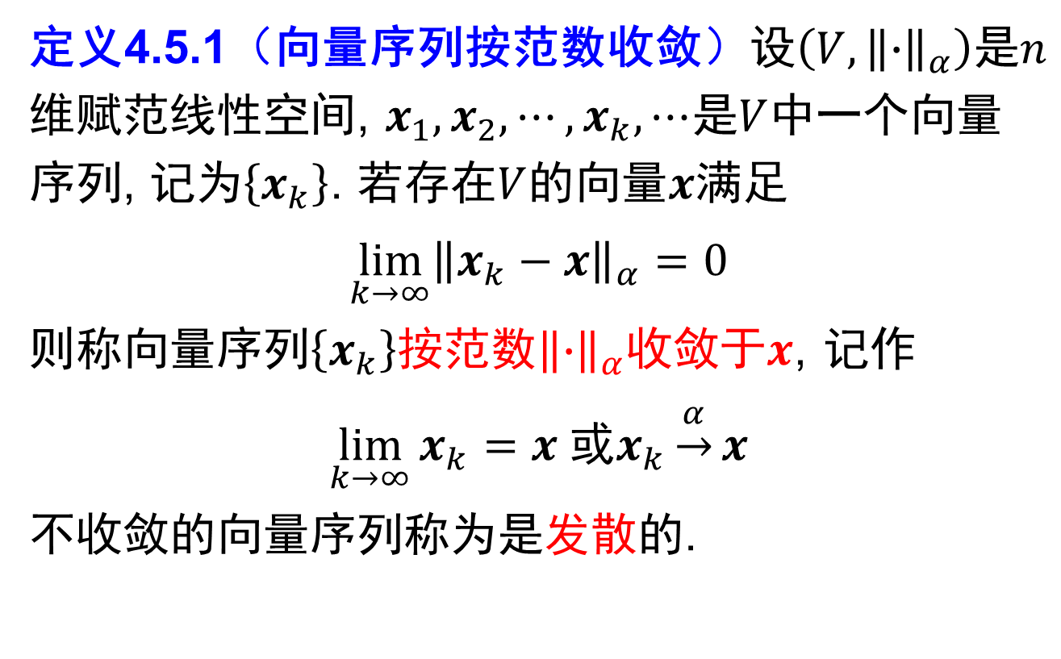
第四章 矩阵分析——矩阵级数
定义4.5.1（向量序列按范数收敛）设$\left(V,{\left\|∙\right\|}_{α}\right)$是$n$维赋范线性空间, $x_{1},x_{2},⋯,x_{k},⋯$是$V$中一个向量序列, 记为$\left\{x_{k}\right\}$. 若存在$V$的向量$x$满足
$$\lim_{k→∞}{{\left\|x_{k}−x\right\|}_{α}}=0$$
则称向量序列$\left\{x_{k}\right\}$按范数${\left\|∙\right\|}_{α}$收敛于$x$, 记作
$$\lim_{k→∞}{x_{k}}=x 或x_{k}\underset{→}{α}x$$
不收敛的向量序列称为是发散的.

Slide 3
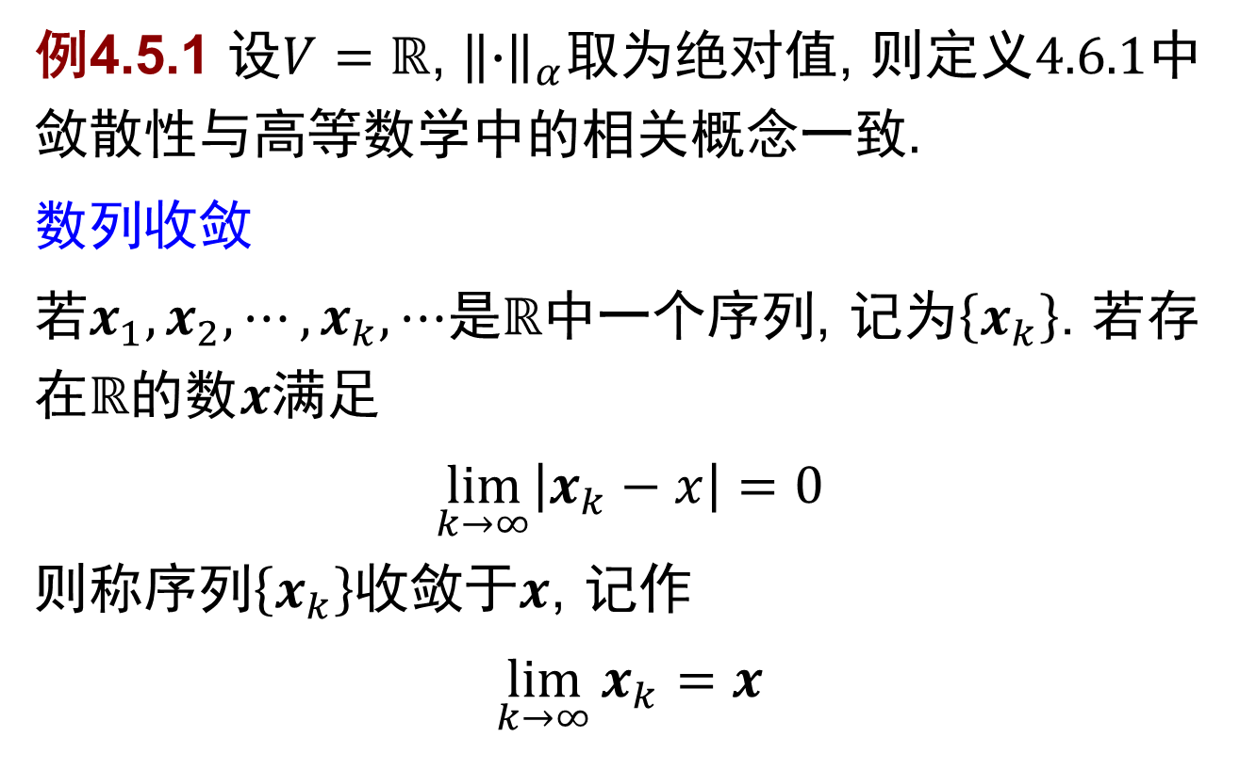
第四章 矩阵分析——矩阵级数
例4.5.1 设$V=ℝ$, ${\left\|∙\right\|}_{α}$取为绝对值, 则定义4.6.1中敛散性与高等数学中的相关概念一致.
数列收敛
若$x_{1},x_{2},⋯,x_{k},⋯$是$ℝ$中一个序列, 记为$\left\{x_{k}\right\}$. 若存在$ℝ$的数$x$满足
$$\lim_{k→∞}\left|x_{k}−x\right|=0$$
则称序列$\left\{x_{k}\right\}$收敛于$x$, 记作
$$\lim_{k→∞}{x_{k}}=x$$

Slide 4

第四章 矩阵分析——矩阵级数
定理4.5.1 设$\left(V, \left\|∙\right\|\right)$是$n$维赋范线性空间, $\left\{x_{k}\right\}是V$的一个向量序列. 若序列$\left\{x_{k}\right\}$按某种范数收敛于$x$, 则序列$\left\{x_{k}\right\}$按任意范数收敛于$x$, 即有限维空间中按范数收敛是等价的.

Slide 5
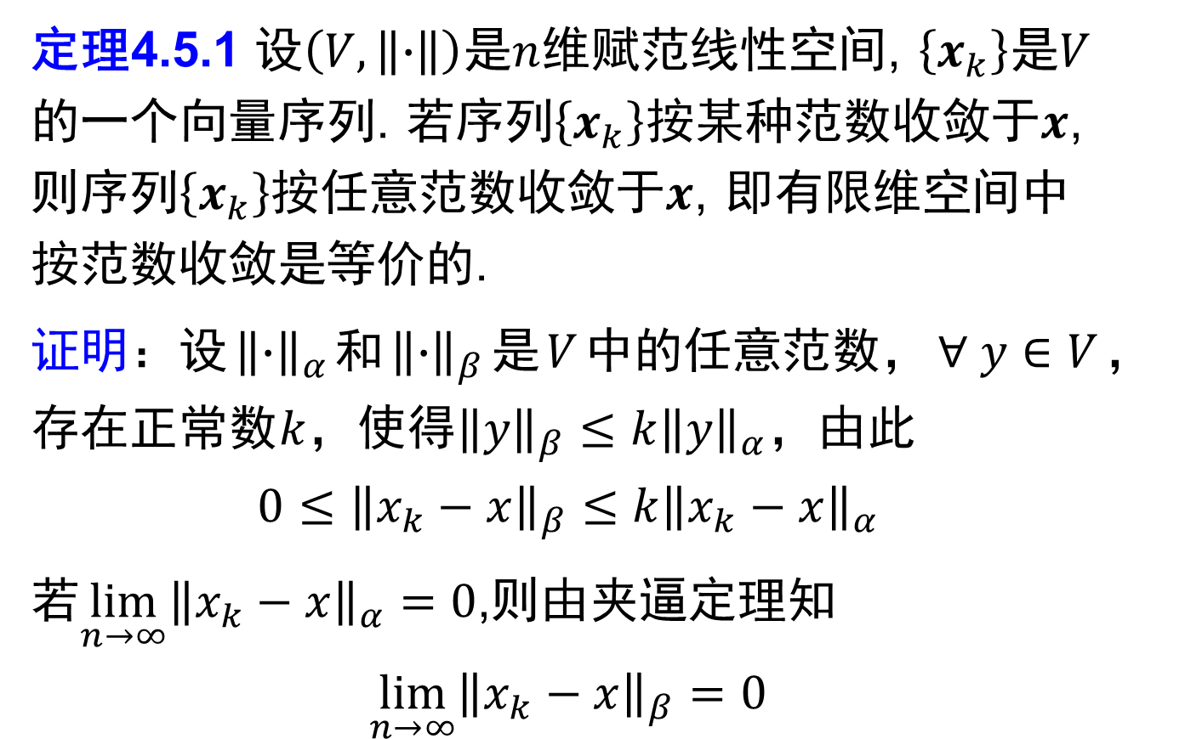
第四章 矩阵分析——矩阵级数
定理4.5.1 设$\left(V, \left\|∙\right\|\right)$是$n$维赋范线性空间, $\left\{x_{k}\right\}是V$的一个向量序列. 若序列$\left\{x_{k}\right\}$按某种范数收敛于$x$, 则序列$\left\{x_{k}\right\}$按任意范数收敛于$x$, 即有限维空间中按范数收敛是等价的.
证明：设${\left\|∙\right\|}_{α}$和${\left\|∙\right\|}_{β}$是$V$中的任意范数，$∀ y∈V$，存在正常数$k$，使得${\left\|y\right\|}_{β}≤k{\left\|y\right\|}_{α}$，由此
$${0≤\left\|x_{k}−x\right\|}_{β}≤k{\left\|x_{k}−x\right\|}_{α}$$
若$\lim_{n→∞}{{\left\|x_{k}−x\right\|}_{α}}=0$,则由夹逼定理知
$$\lim_{n→∞}{{\left\|x_{k}−x\right\|}_{β}}=0$$

Slide 6
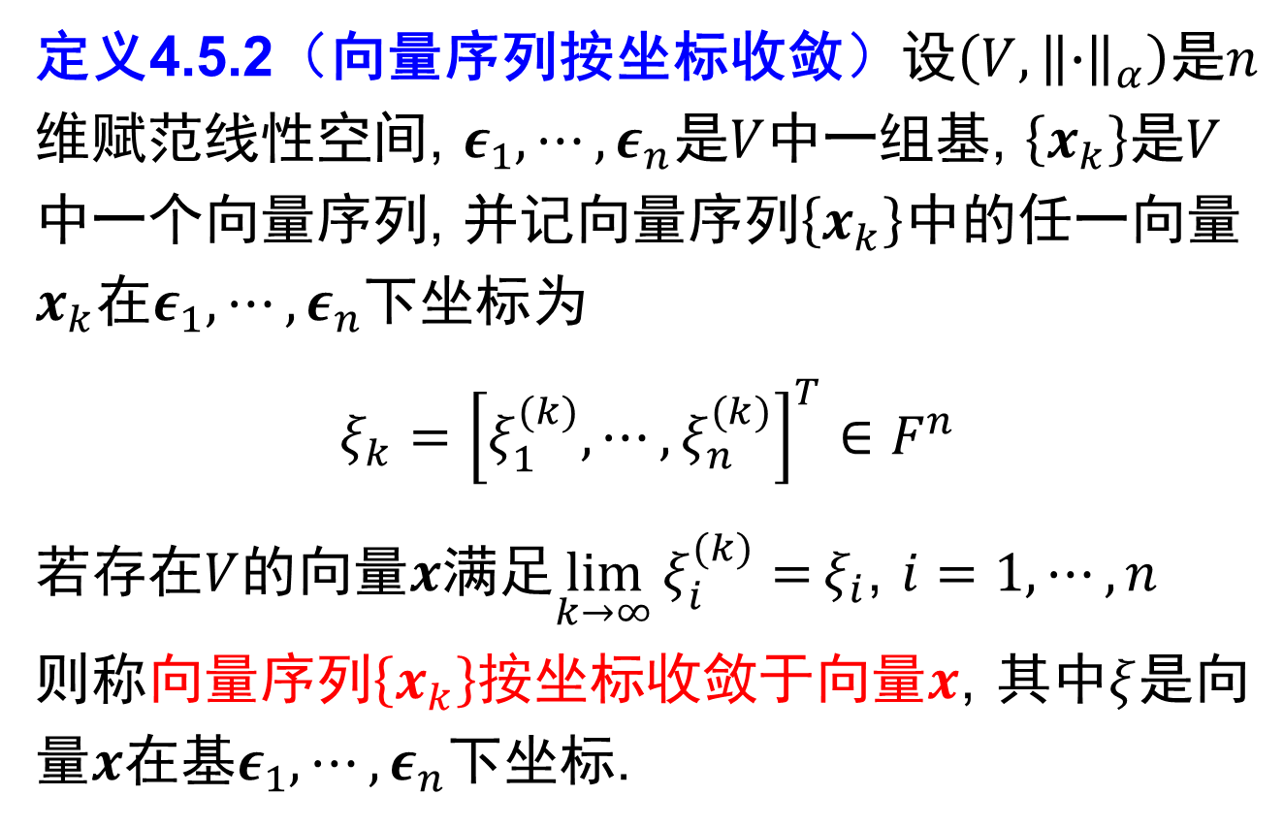
第四章 矩阵分析——矩阵级数
定义4.5.2（向量序列按坐标收敛）设$\left(V,{\left\|∙\right\|}_{α}\right)$是$n$维赋范线性空间, $ε_{1}, ⋯,ε_{n}$是$V$中一组基, $\left\{x_{k}\right\}$是$V$中一个向量序列, 并记向量序列$\left\{x_{k}\right\}$中的任一向量$x_{k}$在$ε_{1}, ⋯,ε_{n}$下坐标为
$ξ_{k}={\left[ξ_{1}^{(k)}, ⋯,ξ_{n}^{(k)}\right]}^{T}∈F^{n}$
若存在$V$的向量$x$满足$\lim_{k→∞}{ξ_{i}^{(k)}=}ξ_{i}$, $i=1,⋯,n$
则称向量序列$\left\{x_{k}\right\}$按坐标收敛于向量$x$, 其中$ξ$是向量$x$在基$ε_{1}, ⋯,ε_{n}$下坐标.

Slide 7

第四章 矩阵分析——矩阵级数
定理4.5.2 设$\left(V, \left\|∙\right\|\right)$是$n$维赋范线性空间, $\left\{x_{k}\right\}是V$的一个向量序列且$x∈V$. 向量序列$\left\{x_{k}\right\}$按范数收敛
于向量$x$当且仅当它按坐标收敛于$x$.

Slide 8
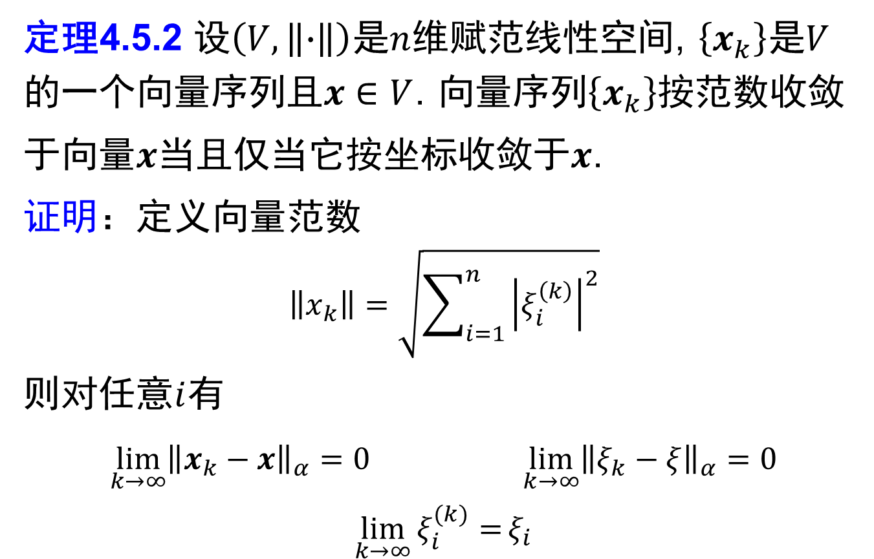
第四章 矩阵分析——矩阵级数
定理4.5.2 设$\left(V, \left\|∙\right\|\right)$是$n$维赋范线性空间, $\left\{x_{k}\right\}是V$的一个向量序列且$x∈V$. 向量序列$\left\{x_{k}\right\}$按范数收敛
于向量$x$当且仅当它按坐标收敛于$x$.
证明：定义向量范数
$$\left\|x_{k}\right\|=\sqrt{\sum_{i=1}^{n}{{\left|ξ_{i}^{\left(k\right)}\right|}^{2}}}$$
则对任意$i$有
$\lim_{k→∞}{{\left\|x_{k}−x\right\|}_{α}}=0$ $\lim_{k→∞}{{\left\|ξ_{k}−ξ\right\|}_{α}}=0$ $\lim_{k→∞}{ξ_{i}^{(k)}=}ξ_{i}$

Slide 9
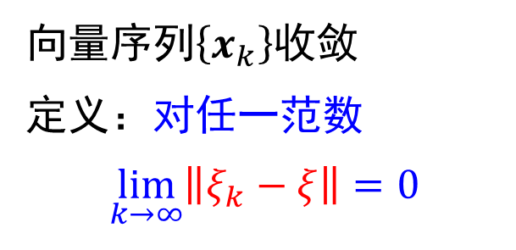
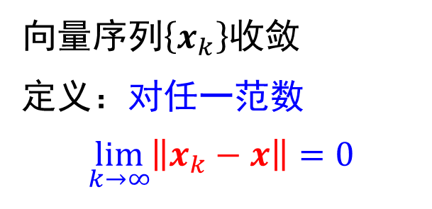
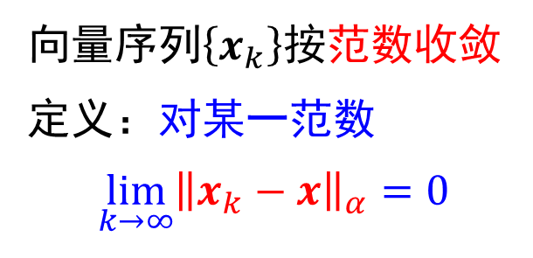
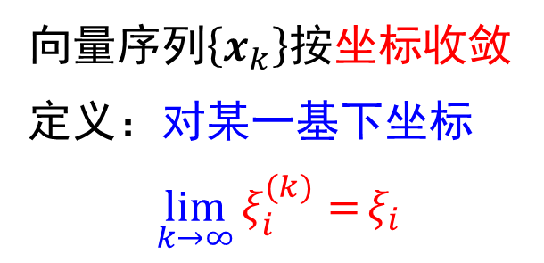
第四章 矩阵分析——矩阵级数
向量序列$\left\{x_{k}\right\}$按范数收敛
定义：对某一范数
$$\lim_{k→∞}{{\left\|x_{k}−x\right\|}_{α}}=0$$
向量序列$\left\{x_{k}\right\}$收敛
定义：对任一范数
$$\lim_{k→∞}\left\|x_{k}−x\right\|=0$$
向量序列$\left\{x_{k}\right\}$按坐标收敛
定义：对某一基下坐标
$$\lim_{k→∞}{ξ_{i}^{(k)}=}ξ_{i}$$
向量序列$\left\{x_{k}\right\}$收敛
定义：对任一范数
$$\lim_{k→∞}\left\|ξ_{k}−ξ\right\|=0$$

Slide 10
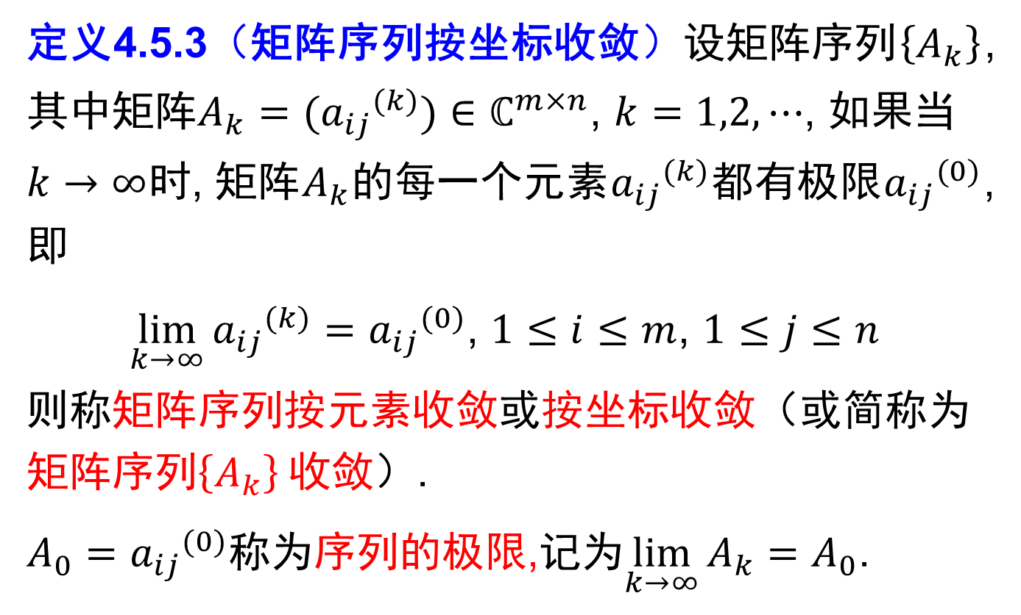
第四章 矩阵分析——矩阵级数
定义4.5.3（矩阵序列按坐标收敛）设矩阵序列$\left\{A_{k}\right\}$,其中矩阵$A_{k}=({a_{ij}}^{(k)})∈ℂ^{m×n}\text{,}$ $k=1,2,⋯$, 如果当$k→∞$时, 矩阵$A_{k}$的每一个元素${a_{ij}}^{(k)}$都有极限${a_{ij}}^{(0)}$,即
$\lim_{k→∞}{{a_{ij}}^{(k)}}={a_{ij}}^{(0)}$, $1≤i≤m$, $1≤j≤n$
则称矩阵序列按元素收敛或按坐标收敛（或简称为矩阵序列$\left\{A_{k}\right\}$收敛）.
$A_{0}={a_{ij}}^{(0)}$称为序列的极限,记为$\lim_{k→∞}{A_{k}}=A_{0}$.

Slide 11

第四章 矩阵分析——矩阵级数
例4.5.2 设$A_{k}=\left[\begin{matrix}\frac{2k^{2}+k+1}{k^{2}} & \frac{\sin{k}}{k} \\ e^{−k}\sin{k} & {(1+\frac{1}{2k})}^{k}\end{matrix}\right]$, 求极限$\lim_{k→∞}{A_{k}}$.

Slide 12
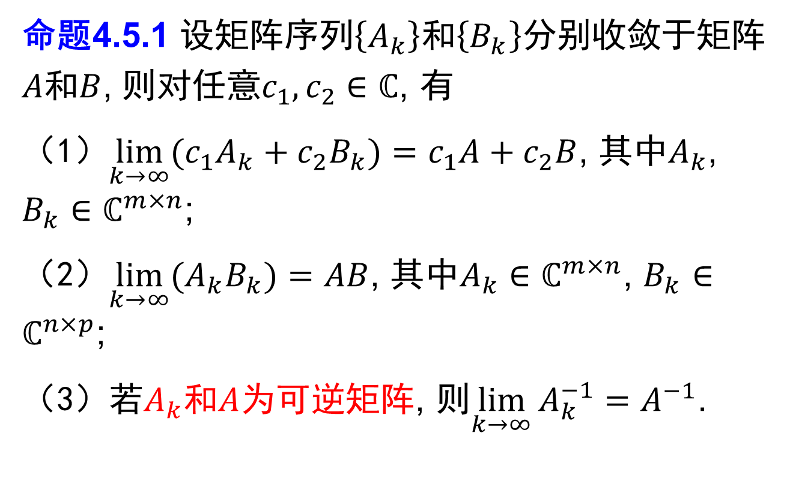
第四章 矩阵分析——矩阵级数
命题4.5.1 设矩阵序列$\left\{A_{k}\right\}$和$\left\{B_{k}\right\}$分别收敛于矩阵$A和B$, 则对任意$c_{1},c_{2}∈ℂ$, 有
（1）$\lim_{k→∞}{(c_{1}A_{k}+c_{2}B_{k})}=c_{1}A+c_{2}B$, 其中$A_{k}$, $B_{k}∈ℂ^{m×n}$;
（2）$\lim_{k→∞}{(A_{k}B_{k})}=AB$, 其中$A_{k}∈ℂ^{m×n}$, $B_{k}∈ℂ^{n×p}$;
（3）若$A_{k}$和$A$为可逆矩阵, 则$\lim_{k→∞}{A_{k}^{−1}}=A^{−1}$.

Slide 13

第四章 矩阵分析——矩阵级数
推论4.5.1 设$\left\|∙\right\|$是$ℂ^{m×n}$上任一矩阵范数, $ℂ^{m×n}$中矩阵序列$\left\{A_{k}\right\}$收敛于矩阵$A_{0}的$充分必要条件是
$\lim_{k→∞}\left\|A_{k}−A_{0}\right\|=0$.

Slide 14
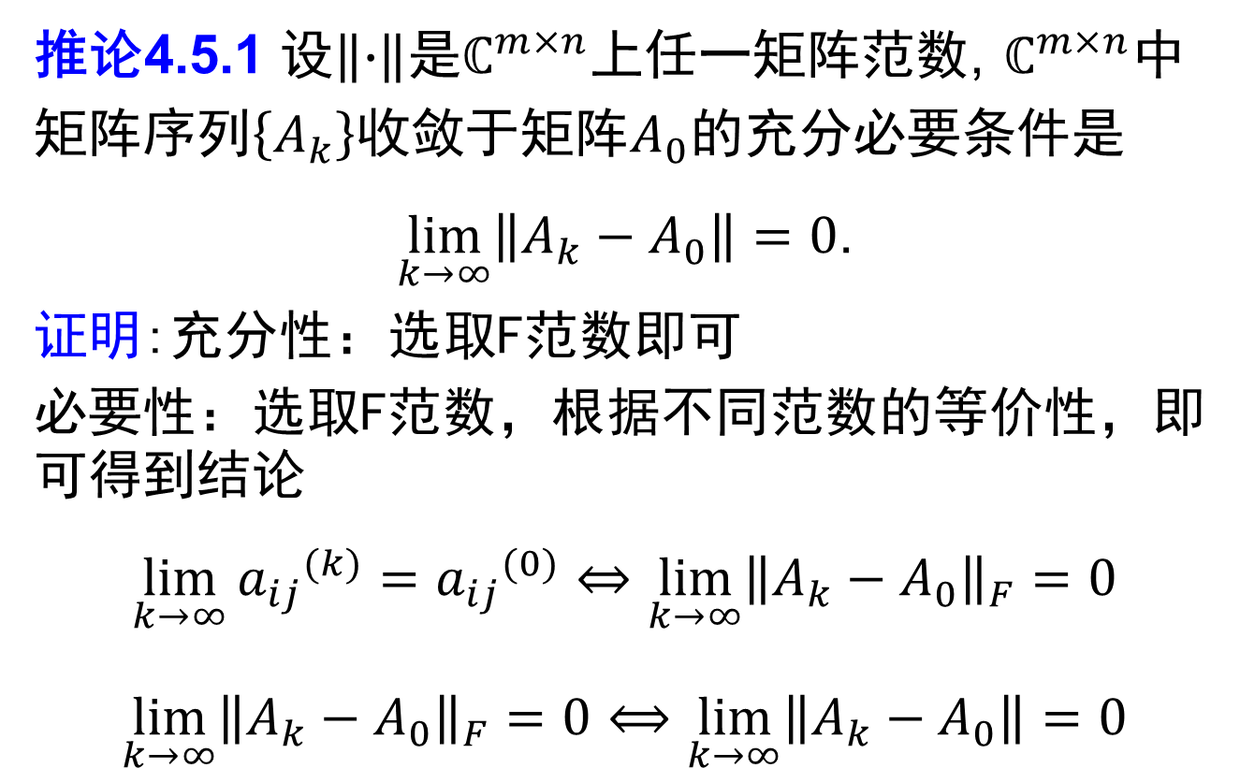
第四章 矩阵分析——矩阵级数
推论4.5.1 设$\left\|∙\right\|$是$ℂ^{m×n}$上任一矩阵范数, $ℂ^{m×n}$中矩阵序列$\left\{A_{k}\right\}$收敛于矩阵$A_{0}的$充分必要条件是
$\lim_{k→∞}\left\|A_{k}−A_{0}\right\|=0$.
证明:充分性：选取F范数即可
必要性：选取F范数，根据不同范数的等价性，即可得到结论
$$\lim_{k→∞}{{a_{ij}}^{(k)}}={a_{ij}}^{(0)}⇔{\lim_{k→∞}\left\|A_{k}−A_{0}\right\|}_{F}=0$$
$${\lim_{k→∞}\left\|A_{k}−A_{0}\right\|}_{F}=0⟺\lim_{k→∞}\left\|A_{k}−A_{0}\right\|=0$$

Slide 15

第四章 矩阵分析——矩阵级数
注1：矩阵序列$\left\{A_{k}\right\}$按坐标收敛于$A_{0}$当且仅当它按范数收敛于$A_{0}$.

Slide 16
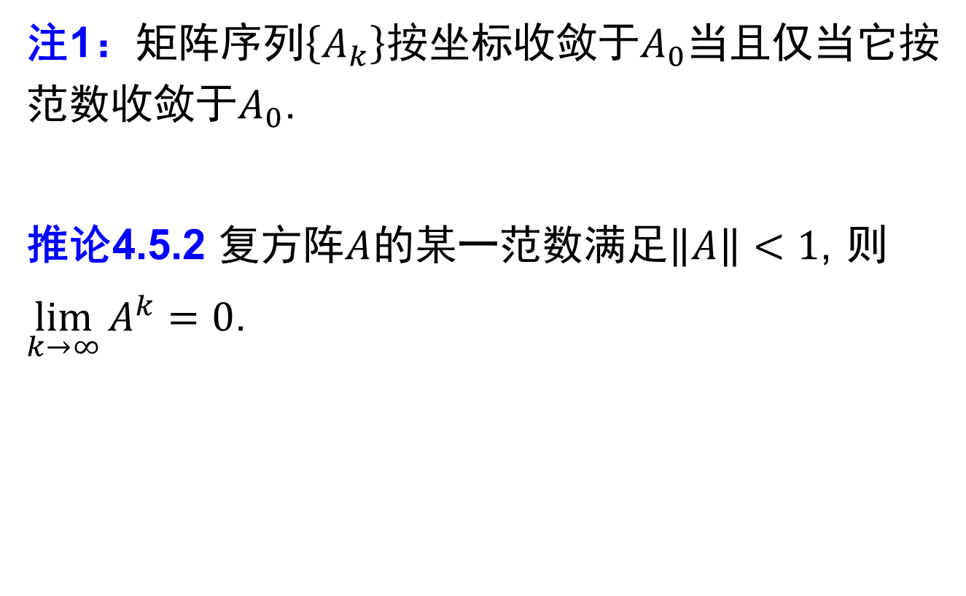
第四章 矩阵分析——矩阵级数
注1：矩阵序列$\left\{A_{k}\right\}$按坐标收敛于$A_{0}$当且仅当它按范数收敛于$A_{0}$.
推论4.5.2 复方阵$A$的某一范数满足$\left\|A\right\|<1$, 则$\lim_{k→∞}{A^{k}}=0$.

Slide 17
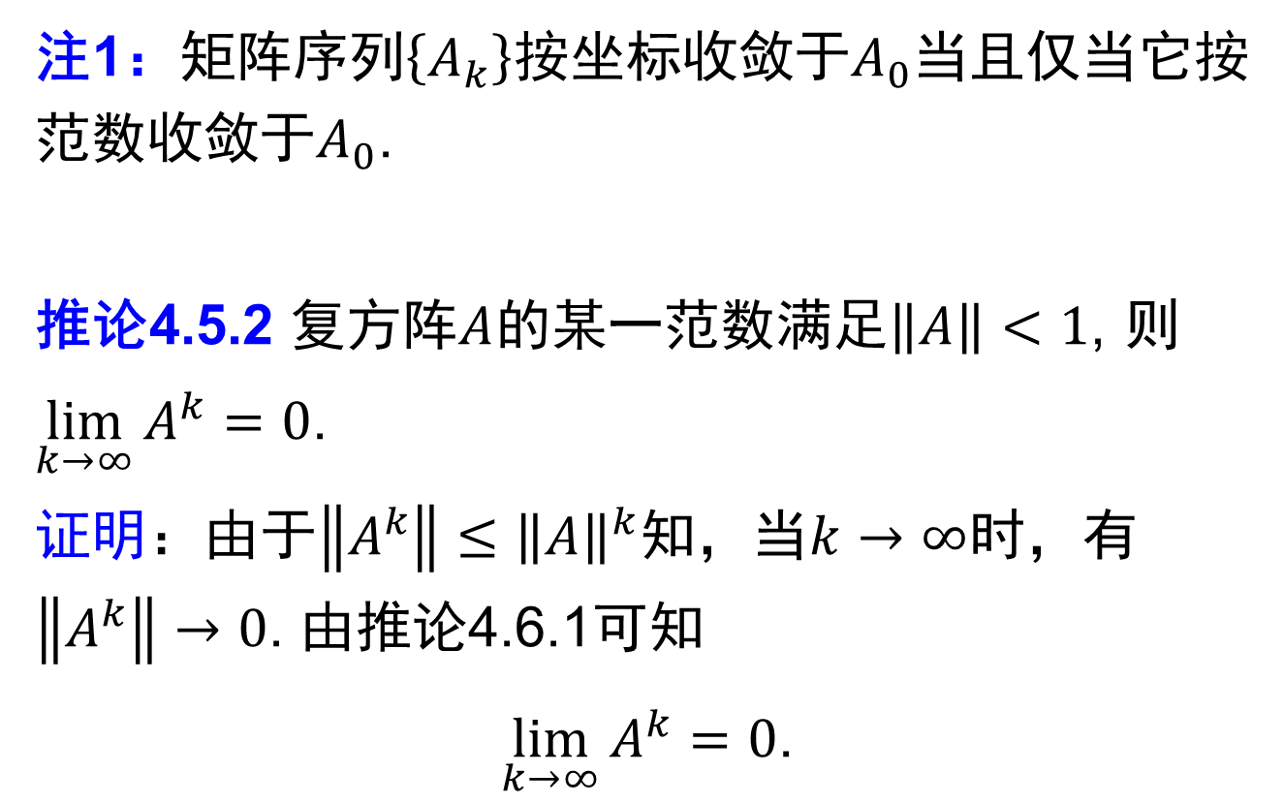
第四章 矩阵分析——矩阵级数
注1：矩阵序列$\left\{A_{k}\right\}$按坐标收敛于$A_{0}$当且仅当它按范数收敛于$A_{0}$.
推论4.5.2 复方阵$A$的某一范数满足$\left\|A\right\|<1$, 则$\lim_{k→∞}{A^{k}}=0$.
证明：由于$\left\|A^{k}\right\|≤{\left\|A\right\|}^{k}$知，当$k→∞$时，有$\left\|A^{k}\right\|→0$. 由推论4.6.1可知
$\lim_{k→∞}{A^{k}}=0$.

Slide 18

第四章 矩阵分析——矩阵级数
思考:若$\lim_{k→∞}{A^{k}}=0$, 则$\left\|A\right\|<1$成立吗?

Slide 19
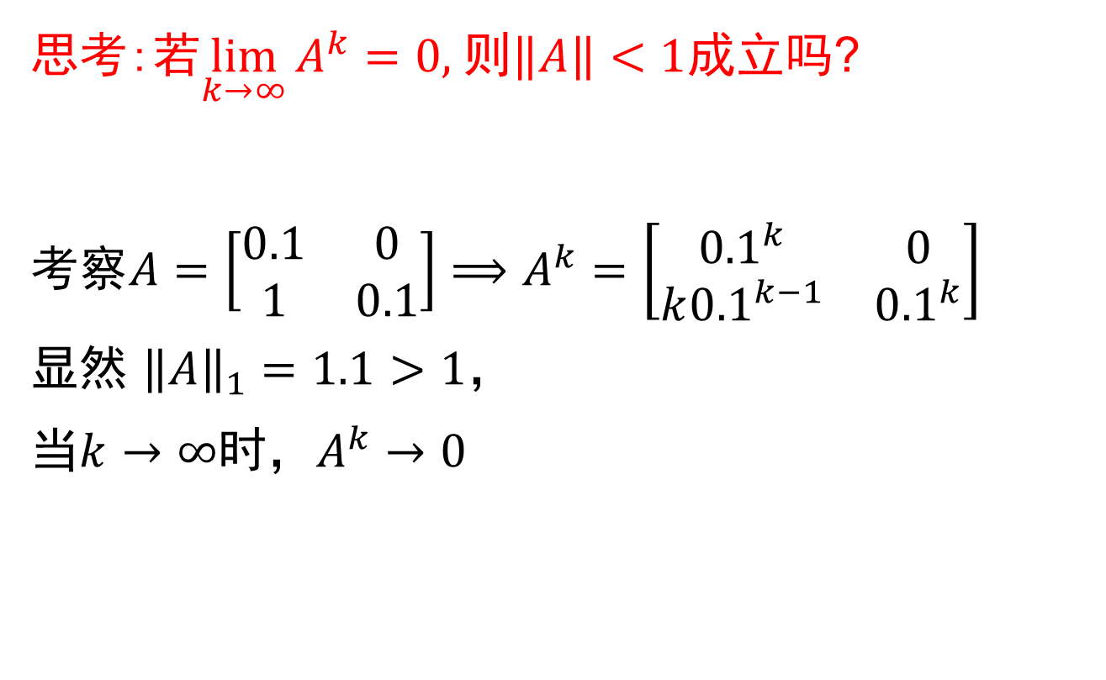
第四章 矩阵分析——矩阵级数
思考:若$\lim_{k→∞}{A^{k}}=0$, 则$\left\|A\right\|<1$成立吗?
考察$A=\left[\begin{matrix}0.1 & 0 \\ 1 & 0.1\end{matrix}\right]⟹A^{k}=\left[\begin{matrix}{0.1}^{k} & 0 \\ k{0.1}^{k−1} & {0.1}^{k}\end{matrix}\right]$
显然 ${\left\|A\right\|}_{1}=1.1>1$，
当$k→∞$时，$A^{k}→0$

Slide 20
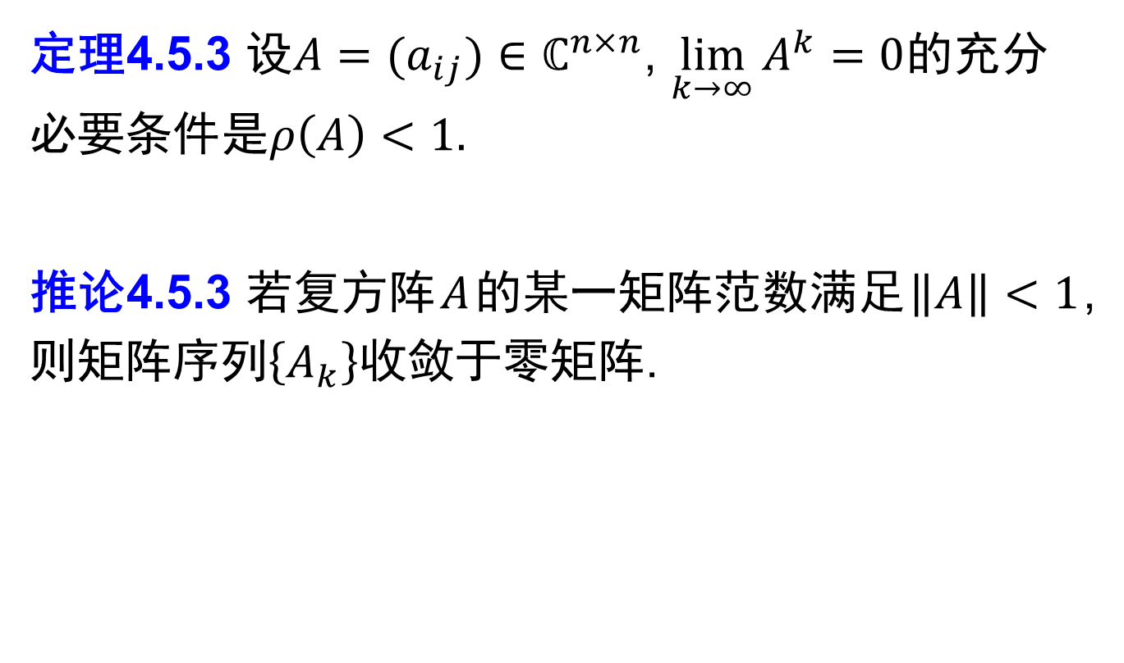
第四章 矩阵分析——矩阵级数
定理4.5.3 设$A=(a_{ij})∈ℂ^{n×n}$, $\lim_{k→∞}{A^{k}}=0$的充分必要条件是$ρ\left(A\right)<1.$
推论4.5.3 若复方阵$A$的某一矩阵范数满足$\left\|A\right\|<1$,则矩阵序列$\left\{A_{k}\right\}$收敛于零矩阵.

Slide 21
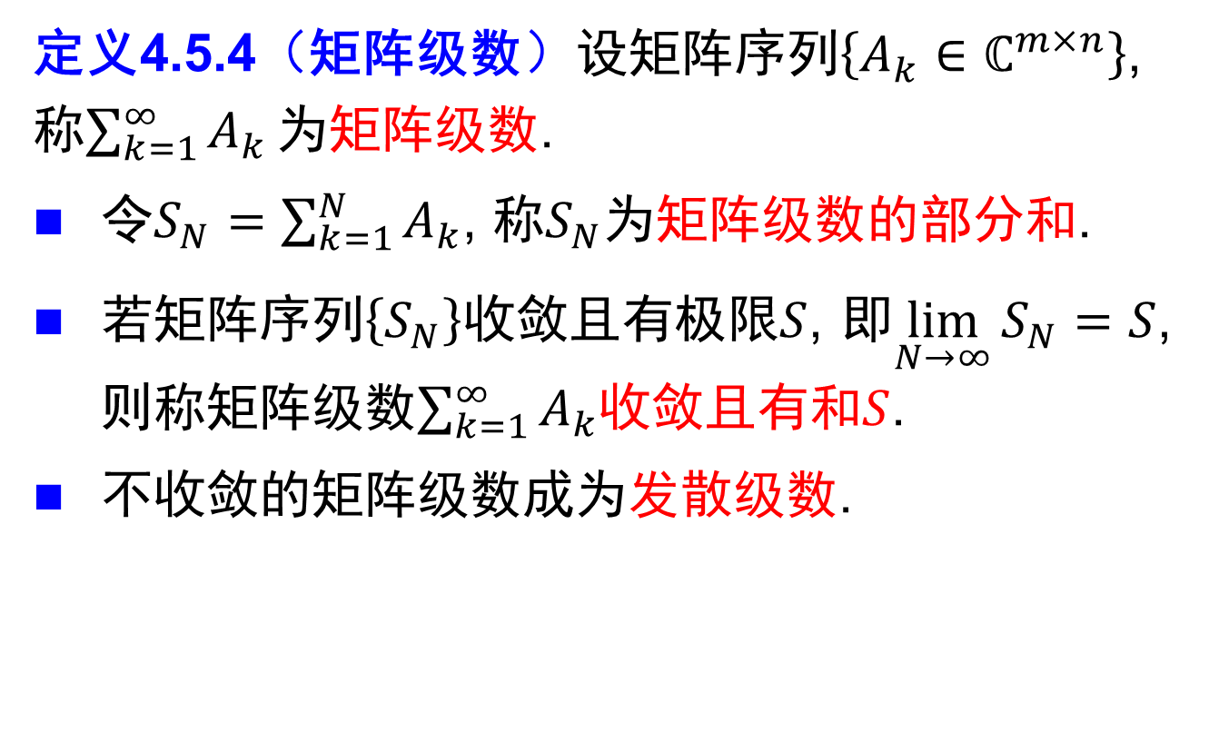
第四章 矩阵分析——矩阵级数
定义4.5.4（矩阵级数）设矩阵序列$\left\{A_{k}∈ℂ^{m×n}\right\}$, 称$\sum_{k=1}^{∞}{A_{k}}为$矩阵级数.
令$S_{N}=\sum_{k=1}^{N}{A_{k}}$, 称$S_{N}$为矩阵级数的部分和.
若矩阵序列$\left\{S_{N}\right\}$收敛且有极限$S$, 即$\lim_{N→∞}{S_{N}}=S$, 则称矩阵级数$\sum_{k=1}^{∞}{A_{k}}$收敛且有和$S$.
不收敛的矩阵级数成为发散级数.

Slide 22

第四章 矩阵分析——矩阵级数
例4.5.3 设$A_{k}=\left[\begin{matrix}\frac{1}{k(k+1)} & 0 \\ 0 & \frac{2k}{3^{k}}\end{matrix}\right]$, $k=1,2,⋯$, 求级数$\sum_{k=1}^{∞}{A_{k}}$.

Slide 23
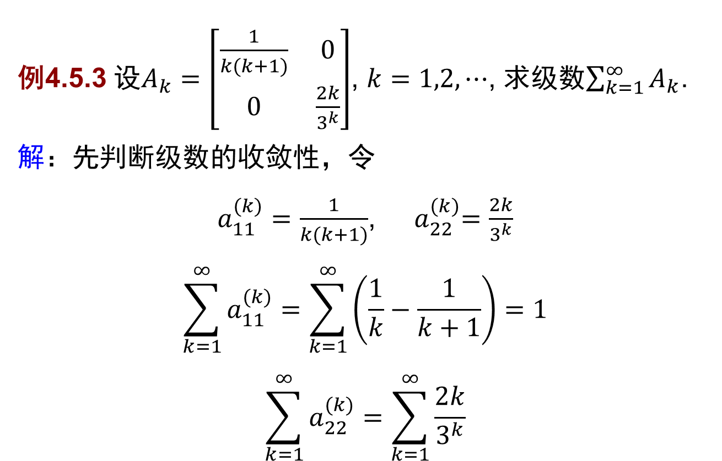
第四章 矩阵分析——矩阵级数
例4.5.3 设$A_{k}=\left[\begin{matrix}\frac{1}{k(k+1)} & 0 \\ 0 & \frac{2k}{3^{k}}\end{matrix}\right]$, $k=1,2,⋯$, 求级数$\sum_{k=1}^{∞}{A_{k}}$.
解：先判断级数的收敛性，令
$a_{11}^{(k)}=\frac{1}{k(k+1)}$, ${ a}_{22}^{(k)}=\frac{2k}{3^{k}}$
$$\sum_{k=1}^{∞}{a_{11}^{(k)}}=\sum_{k=1}^{∞}{\left(\frac{1}{k}−\frac{1}{k+1}\right)}=1$$
$$\sum_{k=1}^{∞}{a_{22}^{(k)}}=\sum_{k=1}^{∞}{\frac{2k}{3^{k}}}$$

Slide 24
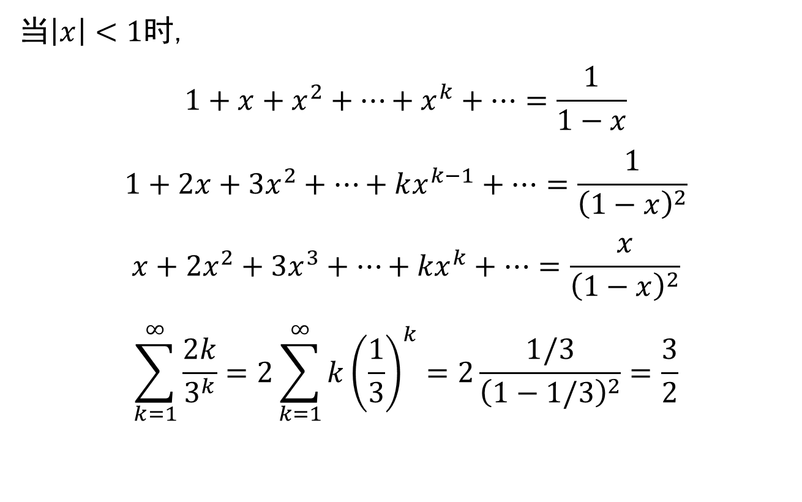
第四章 矩阵分析——矩阵级数
当$\left|x\right|<1$时,
$$1+x+x^{2}+⋯+x^{k}+⋯=\frac{1}{1−x}$$
$$1+2x+3x^{2}+⋯+kx^{k−1}+⋯=\frac{1}{{\left(1−x\right)}^{2}}$$
$$x+2x^{2}+3x^{3}+⋯+{kx}^{k}+⋯=\frac{x}{{\left(1−x\right)}^{2}}$$
$$\sum_{k=1}^{∞}{\frac{2k}{3^{k}}}=2\sum_{k=1}^{∞}{k{\left(\frac{1}{3}\right)}^{k}}=2\frac{1/3}{{\left(1−1/3\right)}^{2}}=\frac{3}{2}$$

Slide 25
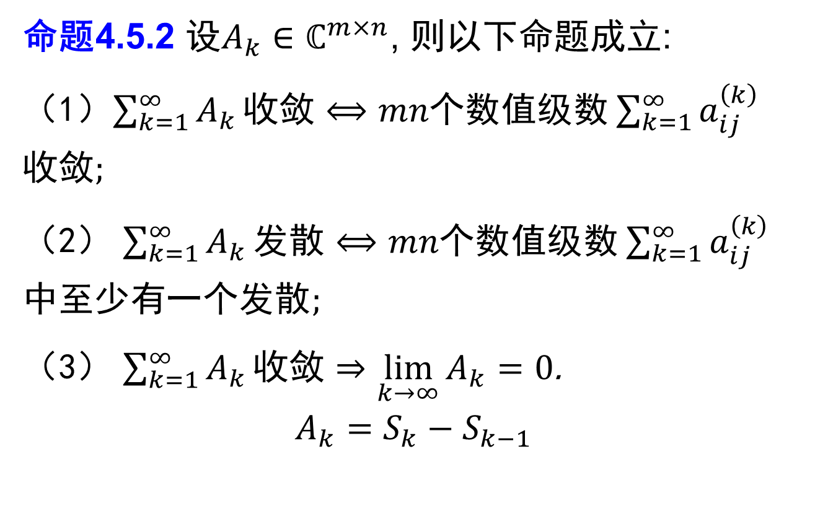
第四章 矩阵分析——矩阵级数
命题4.5.2 设$A_{k}∈ℂ^{m×n}$, 则以下命题成立:
（1）$\sum_{k=1}^{∞}{A_{k}}收敛⟺mn个数值级数\sum_{k=1}^{∞}{a_{ij}^{\left(k\right)}}收敛;$
（2） $\sum_{k=1}^{∞}{A_{k}}发散⟺mn个数值级数\sum_{k=1}^{∞}{a_{ij}^{\left(k\right)}}中至少有一个发散;$
（3） $\sum_{k=1}^{∞}{A_{k}}收敛⇒\lim_{k→∞}{A_{k}}=0$.
$${A_{k}=S}_{k}−S_{k−1}$$

Slide 26
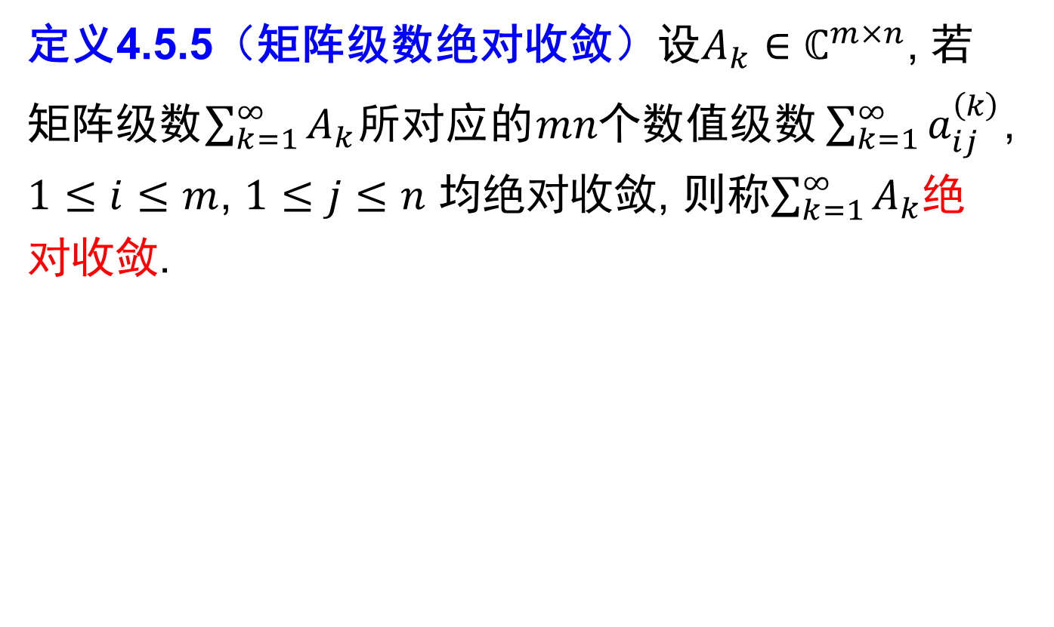
第四章 矩阵分析——矩阵级数
定义4.5.5（矩阵级数绝对收敛）设$A_{k}∈ℂ^{m×n}$, 若矩阵级数$\sum_{k=1}^{∞}{A_{k}}$所对应的$mn个数值级数\sum_{k=1}^{∞}{a_{ij}^{\left(k\right)}}$, $1≤i≤m$, $1≤j≤n$ 均绝对收敛, 则称$\sum_{k=1}^{∞}{A_{k}}$绝对收敛.

Slide 27
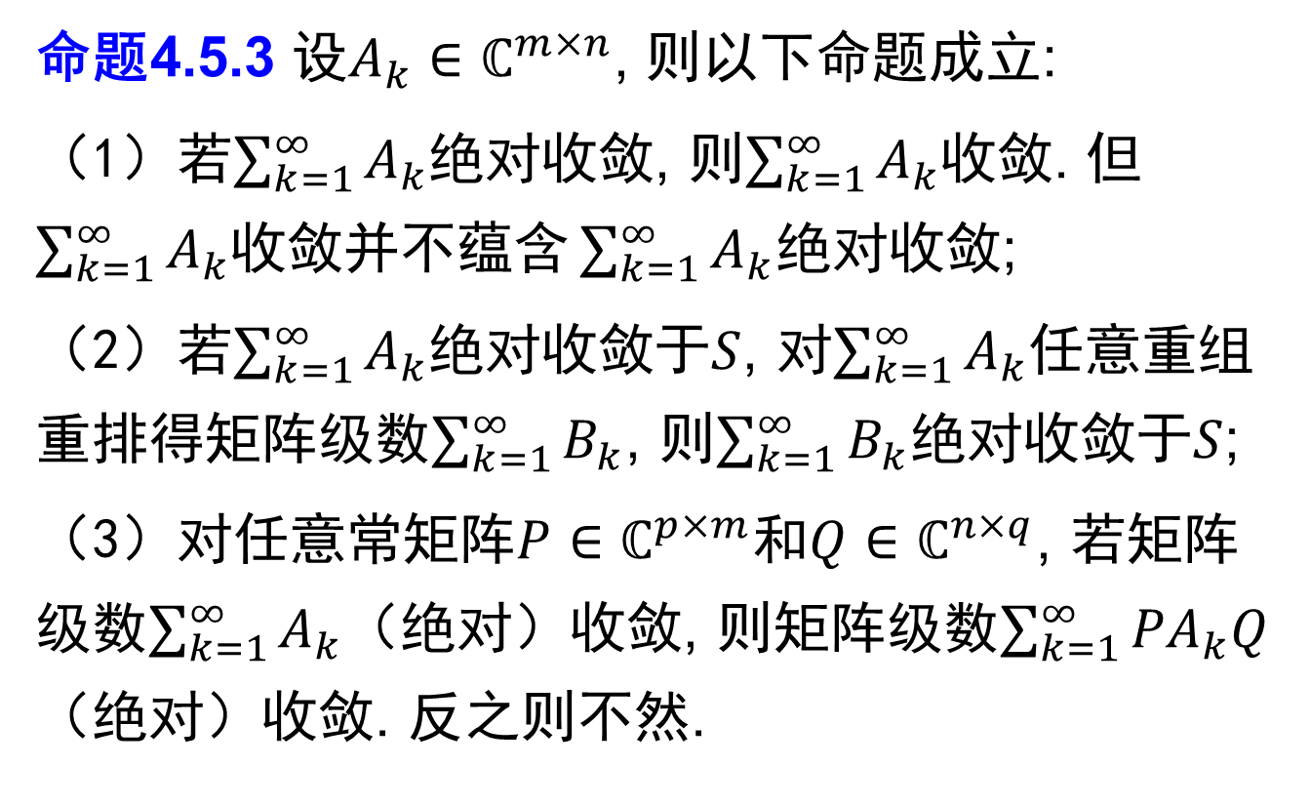
第四章 矩阵分析——矩阵级数
命题4.5.3 设$A_{k}∈ℂ^{m×n}$, 则以下命题成立:
（1）若$\sum_{k=1}^{∞}{A_{k}}$绝对收敛, 则$\sum_{k=1}^{∞}{A_{k}}$收敛. 但$\sum_{k=1}^{∞}{A_{k}}$收敛并不$蕴含\sum_{k=1}^{∞}{A_{k}}$绝对收敛;
（2）若$\sum_{k=1}^{∞}{A_{k}}$绝对收敛于$S$, 对$\sum_{k=1}^{∞}{A_{k}}$任意重组重排得矩阵级数$\sum_{k=1}^{∞}{B_{k}}$, 则$\sum_{k=1}^{∞}{B_{k}}$绝对收敛于$S$;
（3）对任意常矩阵$P∈ℂ^{p×m}$和$Q∈ℂ^{n×q}$, 若矩阵级数$\sum_{k=1}^{∞}{A_{k}}$（绝对）收敛, 则矩阵级数$\sum_{k=1}^{∞}{{PA}_{k}Q}$（绝对）收敛. 反之则不然.

Slide 28
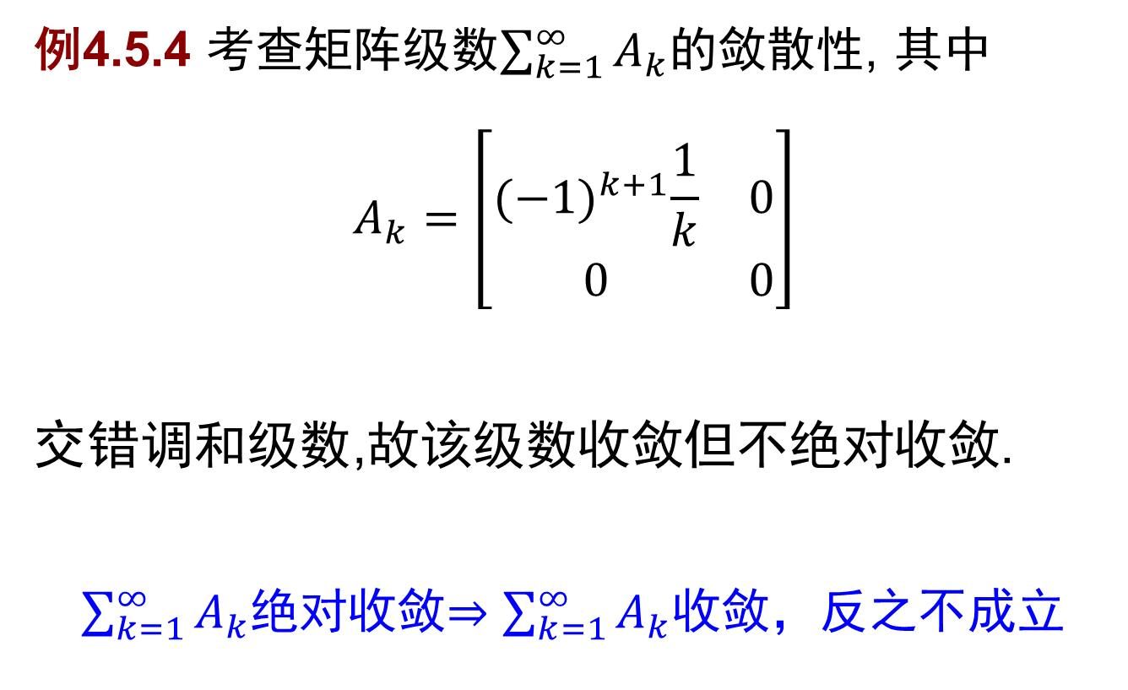
第四章 矩阵分析——矩阵级数
例4.5.4 考查矩阵级数$\sum_{k=1}^{∞}{A_{k}}$的敛散性, 其中
$$A_{k}=\left[\begin{matrix}{(−1)}^{k+1}\frac{1}{k} & 0 \\ 0 & 0\end{matrix}\right]$$
交错调和级数,故该级数收敛但不绝对收敛.
$\sum_{k=1}^{∞}{A_{k}}$绝对收敛$⇒\sum_{k=1}^{∞}{A_{k}}$收敛，反之不成立

Slide 29
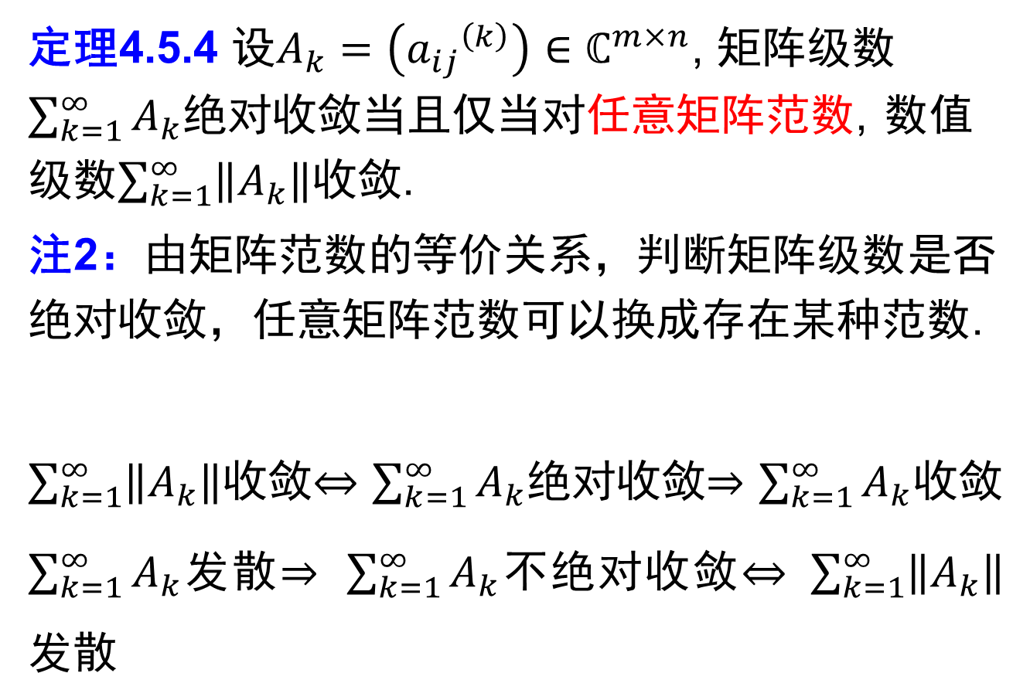
第四章 矩阵分析——矩阵级数
定理4.5.4 设$A_{k}=\left({a_{ij}}^{\left(k\right)}\right)∈ℂ^{m×n}$, 矩阵级数$\sum_{k=1}^{∞}{A_{k}}$绝对收敛当且仅当对任意矩阵范数, 数值级数$\sum_{k=1}^{∞}{\left\|A_{k}\right\|}$收敛.
注2：由矩阵范数的等价关系，判断矩阵级数是否绝对收敛，任意矩阵范数可以换成存在某种范数.
$\sum_{k=1}^{∞}{\left\|A_{k}\right\|}$收敛$⇔$ $\sum_{k=1}^{∞}{A_{k}}$绝对收敛$⇒$ $\sum_{k=1}^{∞}{A_{k}}$收敛
$\sum_{k=1}^{∞}{A_{k}}$发散$⇒$ $\sum_{k=1}^{∞}{A_{k}}$不绝对收敛$⇔ \sum_{k=1}^{∞}{\left\|A_{k}\right\|}发散$

Slide 30

第四章 矩阵分析——矩阵级数
例4.5.5 考查矩阵级数$\sum_{k=1}^{∞}{A_{k}}$的敛散性, 其中
$$A_{k}=\left[\begin{matrix}\frac{1}{3^{k}} & 0 \\ 0 & \frac{1}{k(k+1)}\end{matrix}\right]$$

Slide 31
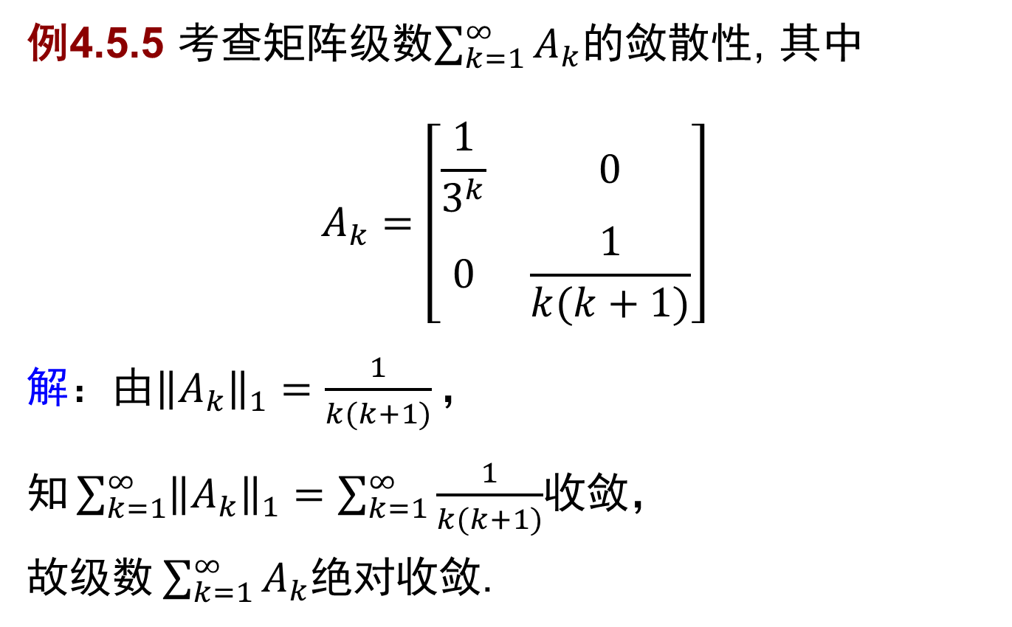
第四章 矩阵分析——矩阵级数
例4.5.5 考查矩阵级数$\sum_{k=1}^{∞}{A_{k}}$的敛散性, 其中
$$A_{k}=\left[\begin{matrix}\frac{1}{3^{k}} & 0 \\ 0 & \frac{1}{k(k+1)}\end{matrix}\right]$$
解：由${\left\|A_{k}\right\|}_{1}=\frac{1}{k(k+1)}，$
$知\sum_{k=1}^{∞}{{\left\|A_{k}\right\|}_{1}}=\sum_{k=1}^{∞}{\frac{1}{k(k+1)}}$收敛，
故$级数\sum_{k=1}^{∞}{A_{k}}$绝对收敛.

Slide 32
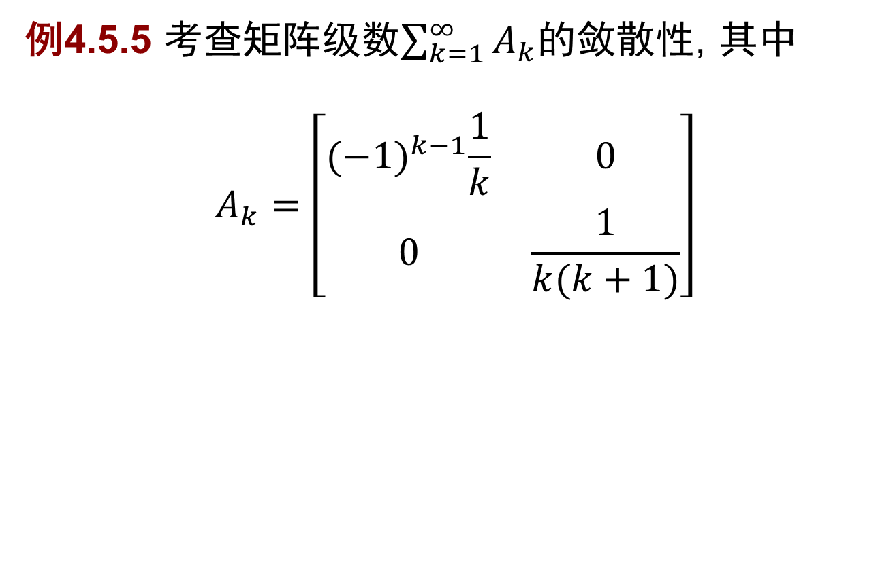
第四章 矩阵分析——矩阵级数
例4.5.5 考查矩阵级数$\sum_{k=1}^{∞}{A_{k}}$的敛散性, 其中
$$A_{k}=\left[\begin{matrix}{(−1)}^{k−1}\frac{1}{k} & 0 \\ 0 & \frac{1}{k(k+1)}\end{matrix}\right]$$

Slide 33
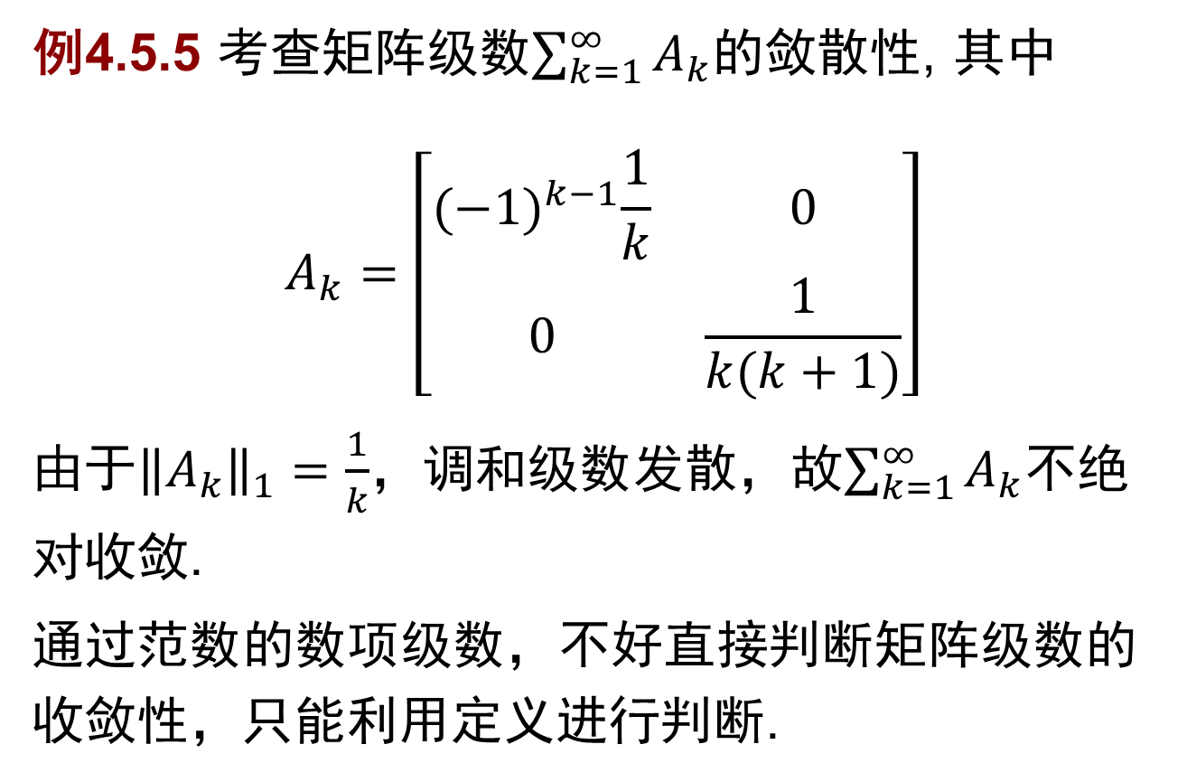
第四章 矩阵分析——矩阵级数
例4.5.5 考查矩阵级数$\sum_{k=1}^{∞}{A_{k}}$的敛散性, 其中
$$A_{k}=\left[\begin{matrix}{(−1)}^{k−1}\frac{1}{k} & 0 \\ 0 & \frac{1}{k(k+1)}\end{matrix}\right]$$
由于${\left\|A_{k}\right\|}_{1}=\frac{1}{k}$，调和级数发散，故$\sum_{k=1}^{∞}{A_{k}}$不绝对收敛.
通过范数的数项级数，不好直接判断矩阵级数的收敛性，只能利用定义进行判断.

Slide 34
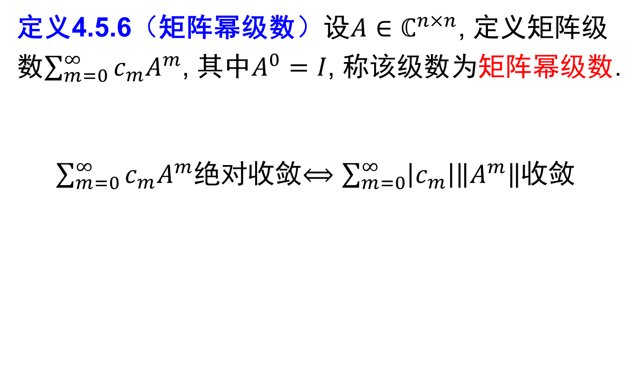
第四章 矩阵分析——矩阵级数
定义4.5.6（矩阵幂级数）设$A∈ℂ^{n×n}$, 定义矩阵级数$\sum_{m=0}^{∞}{c_{m}A^{m}}$, 其中$A^{0}=I$, 称该级数为矩阵幂级数.
$\sum_{m=0}^{∞}{c_{m}A^{m}}$绝对收敛$⟺\sum_{m=0}^{∞}{\left|c_{m}\right|\left\|A^{m}\right\|}$收敛

Slide 35
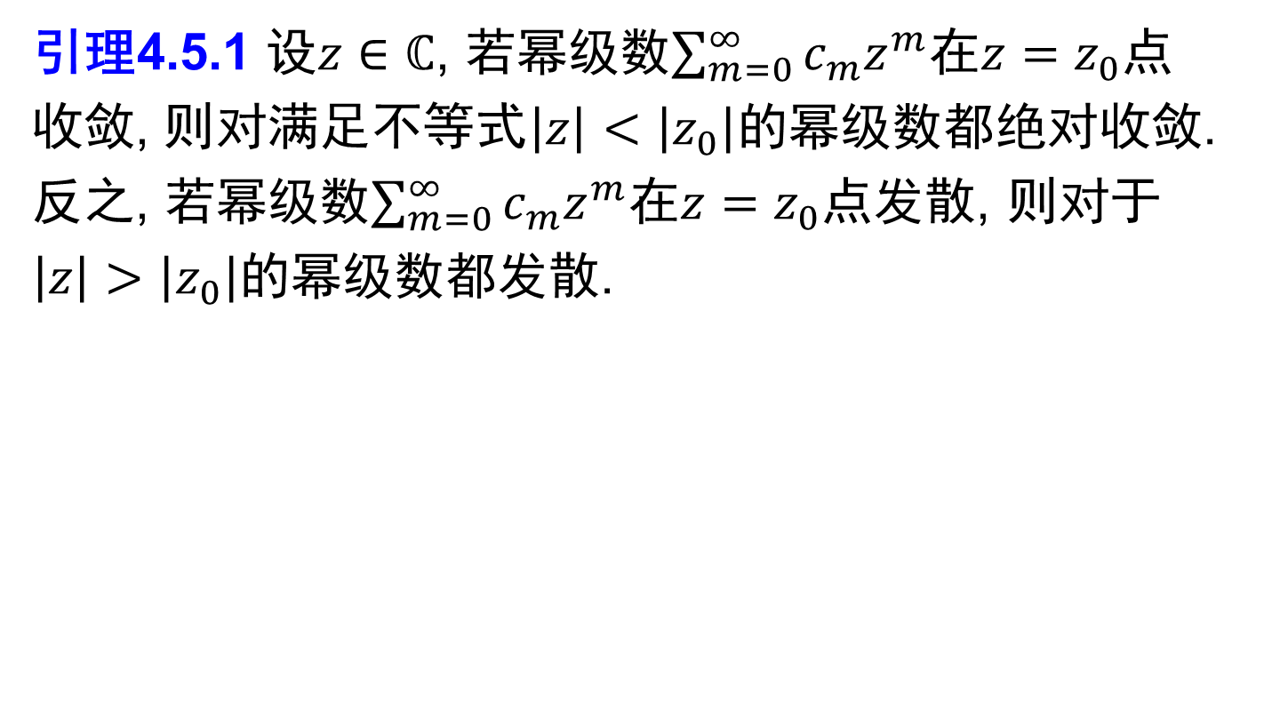
第四章 矩阵分析——矩阵级数
引理4.5.1 设$z∈ℂ$, 若幂级数$\sum_{m=0}^{∞}{c_{m}z^{m}}$在$z=z_{0}$点收敛, 则对满足不等式$\left|z\right|<\left|z_{0}\right|$的幂级数都绝对收敛. 反之, 若幂级数$\sum_{m=0}^{∞}{c_{m}z^{m}}$在$z=z_{0}$点发散, 则对于$\left|z\right|>\left|z_{0}\right|$的幂级数都发散.

Slide 36
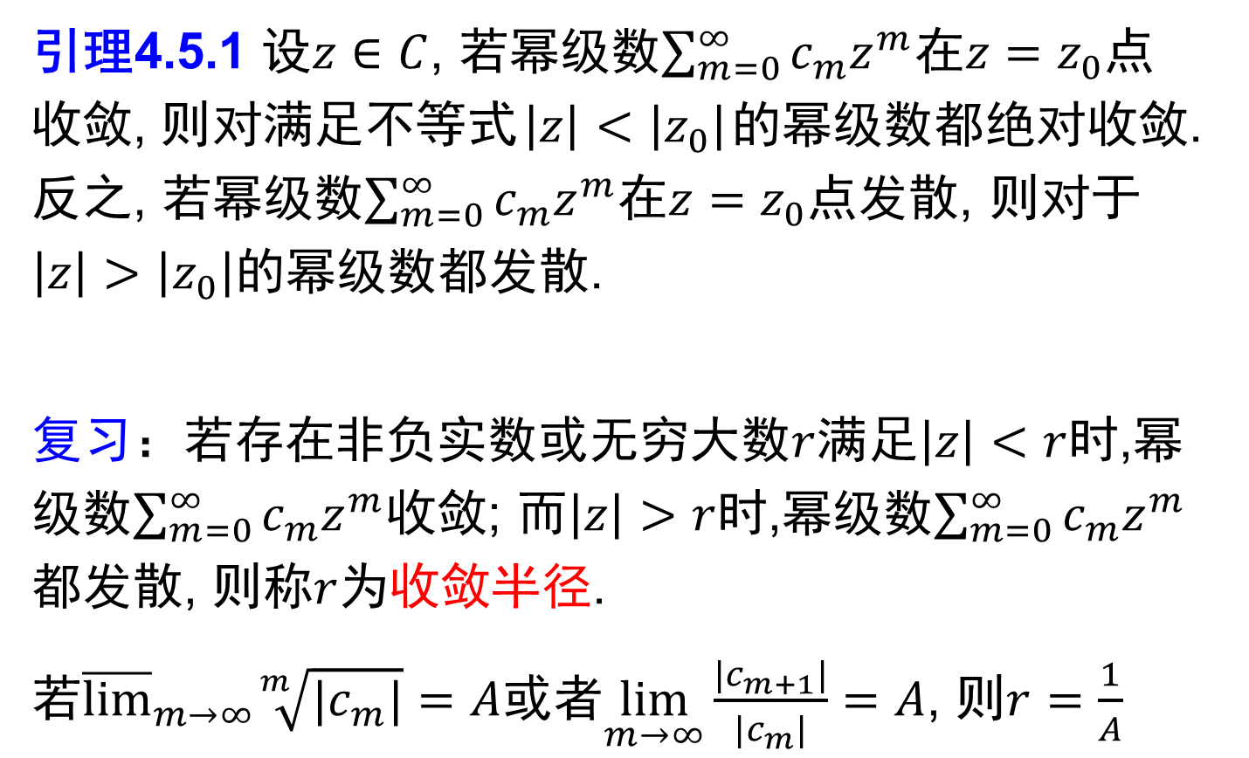
第四章 矩阵分析——矩阵级数
引理4.5.1 设$z∈C$, 若幂级数$\sum_{m=0}^{∞}{c_{m}z^{m}}$在$z=z_{0}$点收敛, 则对满足不等式$\left|z\right|<\left|z_{0}\right|$的幂级数都绝对收敛. 反之, 若幂级数$\sum_{m=0}^{∞}{c_{m}z^{m}}$在$z=z_{0}$点发散, 则对于$\left|z\right|>\left|z_{0}\right|$的幂级数都发散.
复习：若存在非负实数或无穷大数$r$满足$\left|z\right|<r$时,幂级数$\sum_{m=0}^{∞}{c_{m}z^{m}}$收敛; 而$\left|z\right|>r$时,幂级数$\sum_{m=0}^{∞}{c_{m}z^{m}}$都发散, 则称$r$为收敛半径.
若${\overline{lim}}_{m→∞}\sqrt[m]{|c_{m}|}=A$或者$\lim_{m→∞}{\frac{|c_{m+1}|}{|c_{m}|}=A}$, 则$r=\frac{1}{A}$

Slide 37
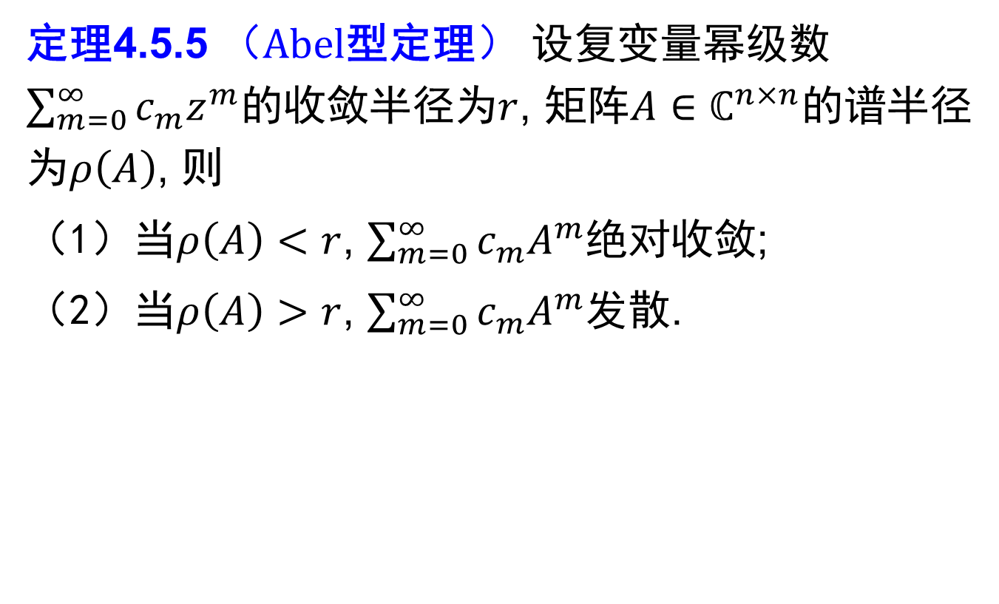
第四章 矩阵分析——矩阵级数
定理4.5.5 （Abel型定理） 设复变量幂级数$\sum_{m=0}^{∞}{c_{m}z^{m}}$的收敛半径为$r$, 矩阵$A∈ℂ^{n×n}$的谱半径为$ρ\left(A\right)$, 则
（1）当$ρ\left(A\right)<r$, $\sum_{m=0}^{∞}{c_{m}A^{m}}$绝对收敛;
（2）当$ρ\left(A\right)>r$, $\sum_{m=0}^{∞}{c_{m}A^{m}}$发散.

Slide 38

第四章 矩阵分析——矩阵级数
注3: 当$ρ\left(A\right)=r$时, 矩阵幂级数$\sum_{m=0}^{∞}{c_{m}A^{m}}$的敛散性无法由Abel型定理判断, 只能根据矩阵级数的定义进行判断.

Slide 39
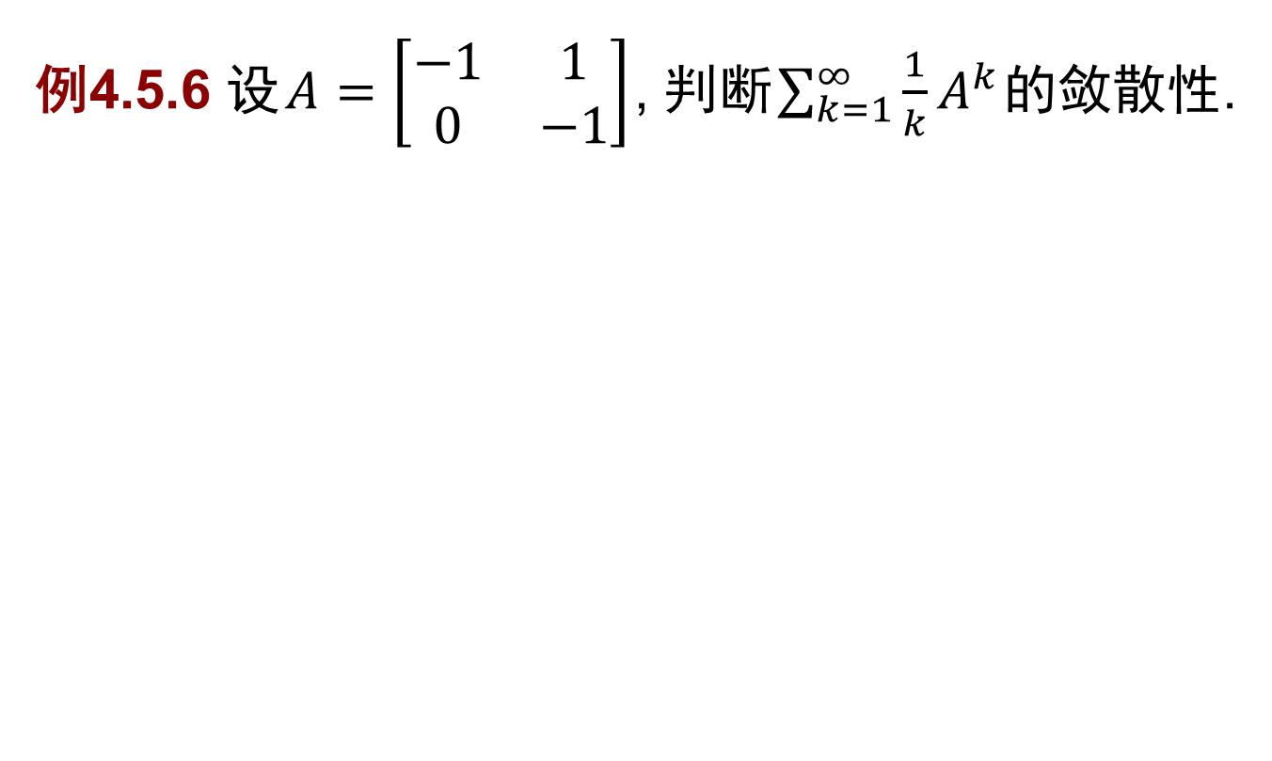
第四章 矩阵分析——矩阵级数
例4.5.6 设$A=\left[\begin{matrix}−1 & 1 \\ 0 & −1\end{matrix}\right]$, 判断$\sum_{k=1}^{∞}{\frac{1}{k}A^{k}}$的敛散性.

Slide 40
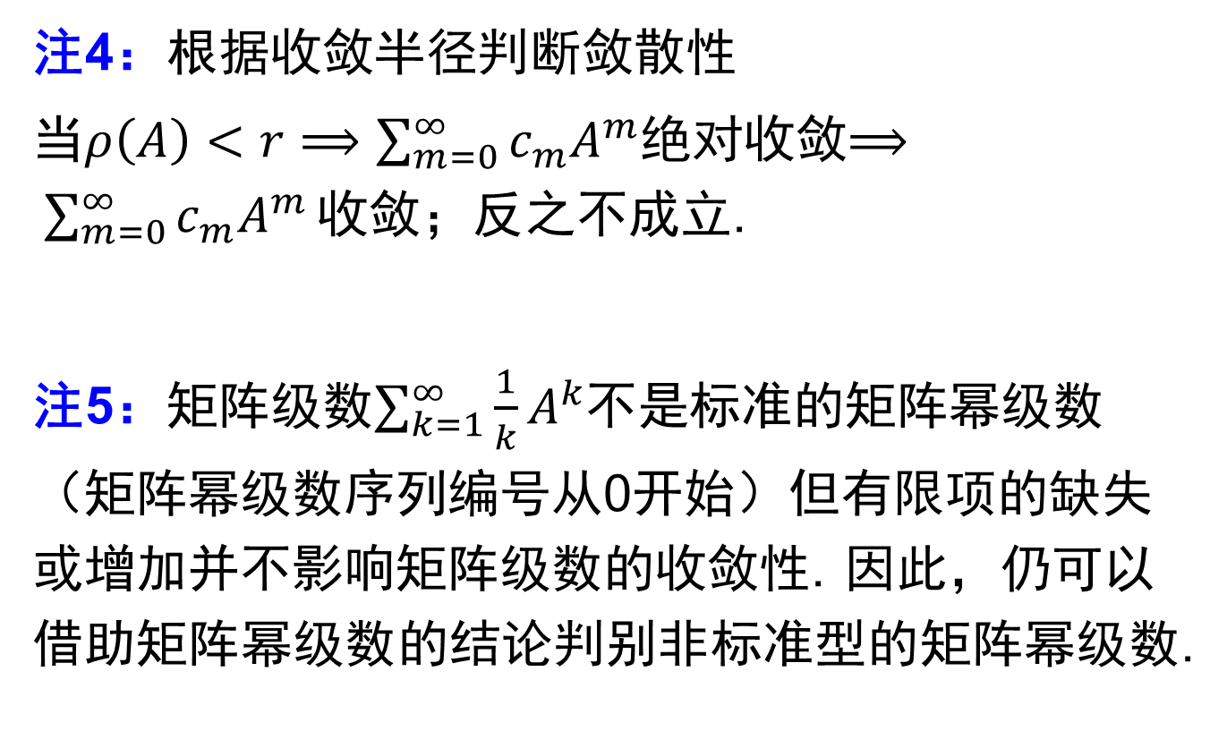
第四章 矩阵分析——矩阵级数
注4：根据收敛半径判断敛散性
当$ρ\left(A\right)<r⟹$ $\sum_{m=0}^{∞}{c_{m}A^{m}}$绝对收敛$⟹ \sum_{m=0}^{∞}{c_{m}A^{m}}收敛$；反之不成立.
注5：矩阵级数$\sum_{k=1}^{∞}{\frac{1}{k}A^{k}}$不是标准的矩阵幂级数（矩阵幂级数序列编号从0开始）但有限项的缺失或增加并不影响矩阵级数的收敛性. 因此，仍可以借助矩阵幂级数的结论判别非标准型的矩阵幂级数.

Slide 41

第四章 矩阵分析——矩阵级数
推论4.5.4 若幂级数$\sum_{m=0}^{∞}{c_{m}z^{m}}$在整个复平面上都收敛, 则对任意复方阵$A$, 有幂级数$\sum_{m=0}^{∞}{c_{m}A^{m}}$收敛.

Slide 42

第四章 矩阵分析——矩阵级数
推论4.5.5（Neumann级数）矩阵幂级数$\sum_{m=0}^{∞}{A^{m}}$收敛当且仅当$ρ\left(A\right)<1$, 此时
$$\sum_{m=0}^{∞}{A^{m}}={(I−A)}^{−1}.$$

Slide 43

第四章 矩阵分析——矩阵级数
注6: 可逆矩阵${(I−A)}^{−1}$与矩阵$A$的乘积可交换,
${(I−A)}^{−1}A=A{(I−A)}^{−1}$
这是基于幂级数的定义推导的. 实际上, 所有可展开成幂级数的矩阵都具有这一性质.

Slide 44
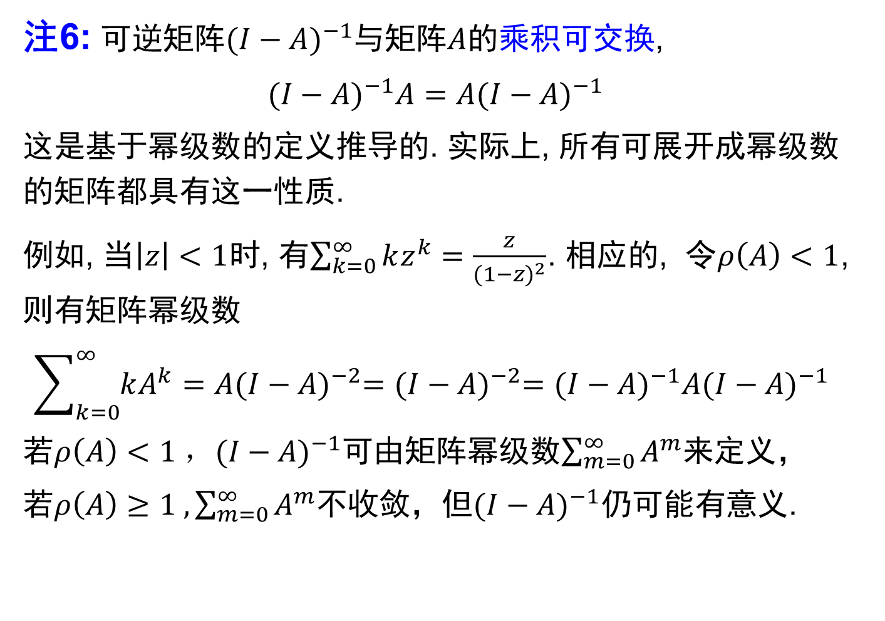
第四章 矩阵分析——矩阵级数
注6: 可逆矩阵${(I−A)}^{−1}$与矩阵$A$的乘积可交换,
${(I−A)}^{−1}A=A{(I−A)}^{−1}$
这是基于幂级数的定义推导的. 实际上, 所有可展开成幂级数的矩阵都具有这一性质.
例如, 当$\left|z\right|<1$时, 有$\sum_{k=0}^{∞}{kz^{k}}=\frac{z}{{(1−z)}^{2}}$. 相应的, 令$ρ\left(A\right)<1$, 则有矩阵幂级数
$$\sum_{k=0}^{∞}{kA^{k}}=A{(I−A)}^{−2}={(I−A)}^{−2}={(I−A)}^{−1}A{(I−A)}^{−1}$$
若$ρ\left(A\right)<1 ，{(I−A)}^{−1}$可由矩阵幂级数$\sum_{m=0}^{∞}{A^{m}}$来定义，
若$ρ\left(A\right)≥1 , \sum_{m=0}^{∞}{A^{m}}$不收敛，但${(I−A)}^{−1}$仍可能有意义.

Slide 45
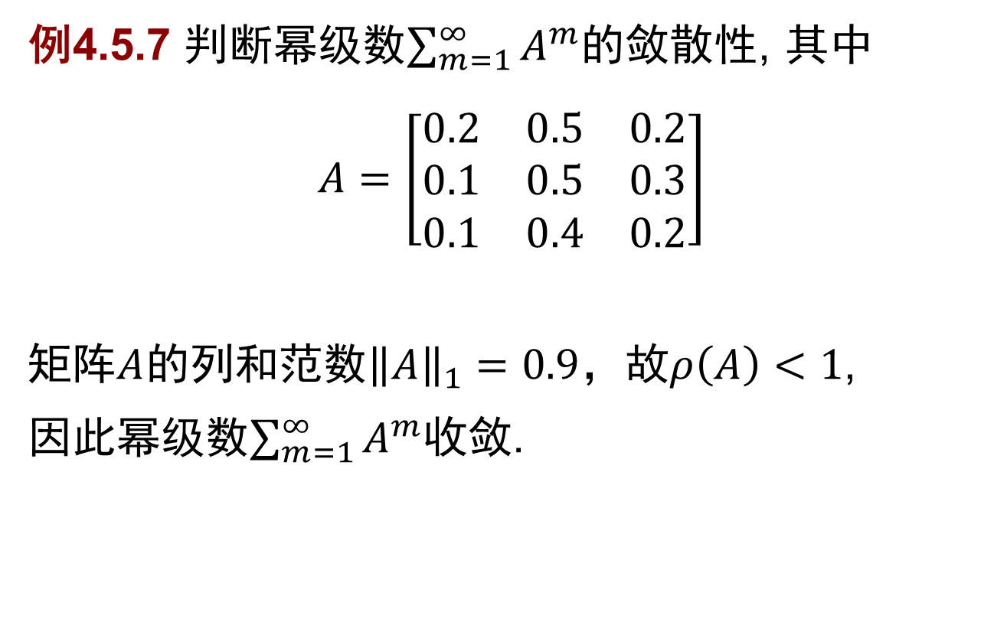
第四章 矩阵分析——矩阵级数
例4.5.7 判断幂级数$\sum_{m=1}^{∞}{A^{m}}$的敛散性, 其中
$$A=\left[\begin{matrix}0.2 & 0.5 & 0.2 \\ 0.1 & 0.5 & 0.3 \\ 0.1 & 0.4 & 0.2\end{matrix}\right]$$
矩阵$A$的列和范数${\left\|A\right\|}_{1}=0.9$，故$ρ\left(A\right)<1$,
因此幂级数$\sum_{m=1}^{∞}{A^{m}}$收敛.

